Slide 1
ДИСЦИЛИНА Наземная инфраструктура как сложная техническая система
ИНСТИТУТ ИПТИП
КАФЕДРА индустриального программирования
ВИД УЧЕБНОГО МАТЕРИАЛА Лекция
ПРЕПОДАВАТЕЛЬ Ризаева Юлия Николаевна
СЕМЕСТР 3, 2026-2027 уч. г.
Титульный лист материалов по дисциплине

Slide 2
Подсистемы наземной инфраструктуры
Лекция 4

Slide 3
План лекции
Подсистема: видеонаблюдение
Подсистема: информирование участников дорожного движения (на базе ДИТ и ЗПИ)

Slide 4
1. Подсистема: видеонаблюдение

Slide 5
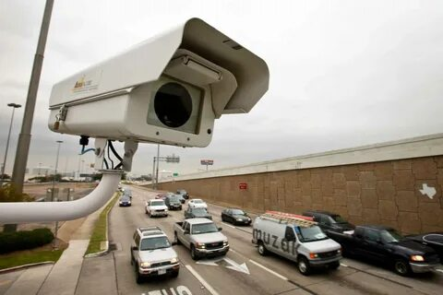
Система видеонаблюдения
Видеонаблюдение - наиболее полноценный и адекватный человеческому восприятию источник информации.
Проектирование системы видеонаблюдения начинается с уточнения ряда важных факторов, которые позволяют оценить развитие системы в рамках наращивания численности серверов и видеокамер, возможность интегрирования видеонаблюдения с другими системами.
Результатом проведения этих работ станет компромиссное решение, учитывающее:
масштабы территории,
площадь самого объекта,
размеры системы,
наличие коммуникаций, линий электропитания,
необходимые объемы архивирования видеоинформации
https://avatars.mds.yandex.net/i?id=fc0e153094583601b40c5df9786d16dc7d460d51-4841096-images-thumbs&n=13

Slide 6
Назначение подсистемы
Для предоставления актуальной информации на конкретных участках и в целом на автомобильных дорогах о:
Транспортной обстановке на маршруте для визуального определения дорожной ситуации с целью своевременного вызова спецтехники, аварийно-спасательных служб, для контроля уборки на дороге
Заторах, ДТП, наличия свободных парковочных мест и другой необходимой информацией и состоянии элементов дорожной инфраструктуры
Метеорологической обстановки на маршруте
Функционировании системы взимания платы (СВП) в зоне непосредственных подъездов (выездов) к пунктам взимания платы или рубежам взимания платы

Slide 7
2. Подсистема: информирование участников дорожного движения (на базе ДИТ и ЗПИ)

Slide 8
Термины
Динамическое информационное табло (ДИТ) – устройство визуального отображения информации, являющееся элементом дорожной инфраструктуры и предназначенное для отображения неизменной и изменяющейся во времени информации в системах косвенного управления транспортными потоками (ГОСТ Р 56351-2015)
Знак переменной информации (ЗПИ) – техническое средство организации дорожного движения, предназначенное для отображения дорожных знаков, за исключением знаков индивидуального проектирования (ГОСТ 32865-2014)

Slide 9
Назначение подсистемы информирования
Предназначена для предоставления участникам дорожного движения полной актуальной информации о транспортной и метеорологической обстановке, о возможных путях движения по ходу маршрута.
Технико-экономические показатели подсистемы информирования:
Своевременность и качество предоставляемой информации
Полнота охвата подсистемой информирования всего пространства автомобильной дороги
Степень интеграции подсистемы информирования участников дорожного движения с другими подсистемами ИТС и внешними информационными системами

Slide 10
Спасибо за внимание!

